Slide 1
第六章 复合材料细观力学

Slide 2
复合材料两大特征
各向异性(从整体材料性质来看,不是必须有的性质),
什么情况是各向同性?
非均质性(本章将从细观的角度来分析)
Notes:
如夹杂和短纤维空间取向随机分布

Slide 3
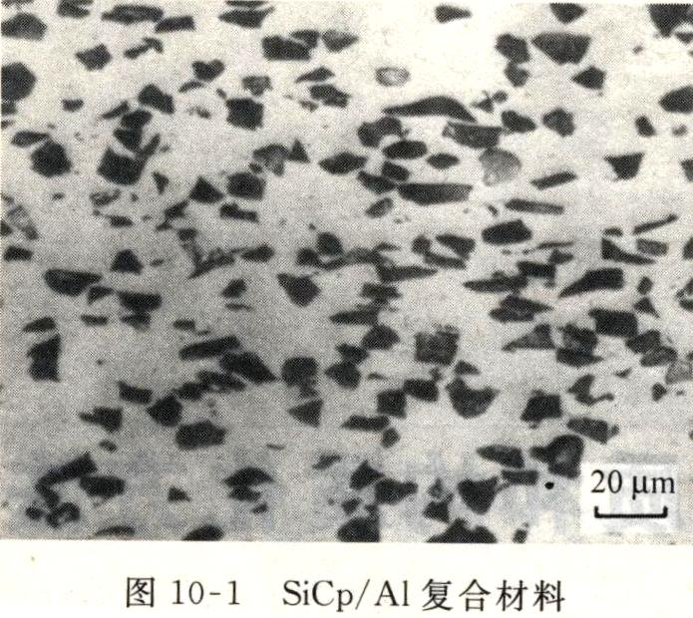
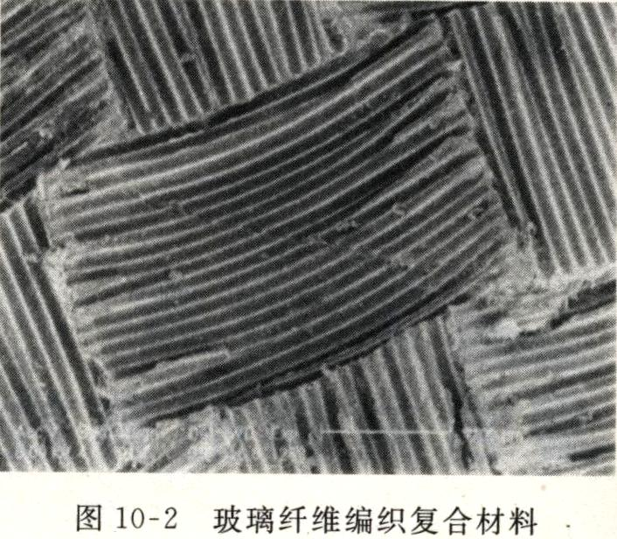
真实的复合材料
实验手段可以用于研究复合材料性能(往往是材料科学家的工作),但不能完全或定量地研究和理解组份及结构对整体性能的影响,且必须先真实地制造出材料才能研究其性能.
而理论和计算研究容易预测设计方案来使材料达到所需性能,当然仍需实验验证.

Slide 4
真实的复合材料
从某种意义上复合材料是相当复杂的结构,如何研究其性能?
精确的理论解(如弹性力学解), 不可能!!
数值求解(如有限元),计算规模受限于计算机技术发展水平

Slide 5
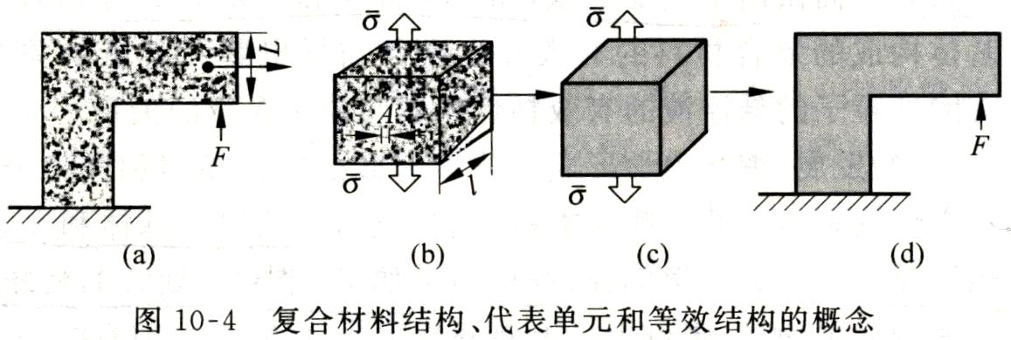
但科学和工程问题不会等着完美的解决问题的方法,它们需要立刻给出答案
我们力学工作者所具有的能力, 就是利用现有的研究能力和水平, 通过对真实问题进行简化、近似、均质化来平衡准确性、效率及成本之间的关系，来达到一个对问题的最佳解决方案。
求解并不是越准确越好，很多的随机因素会使材料行为是个统计过程

Slide 6
本章的一个重点是，如何进行均质化/均匀化
严格地说, 没有绝对的均质材料, 连续的均质材料只是一种抽象而形成的数学物理概念模型, 但是它的输入和输出与真实材料满足相应的精度需求即可.
对于复合材料的均匀化近似, 可以将我们研究的空间分辨率降低, 从而简化计算而使之可行.

Slide 7
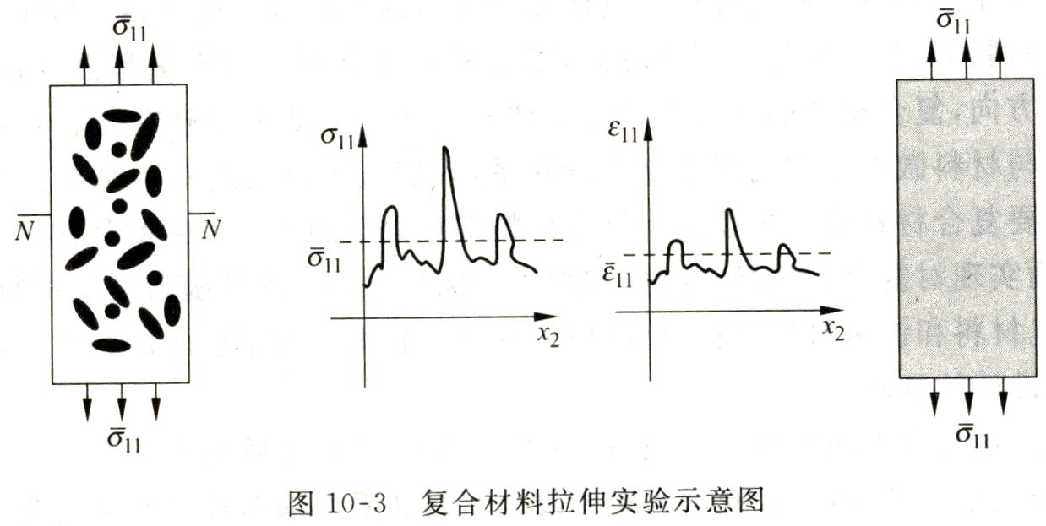
尺度– 空间分辨率的体现
结构的特征尺度L
材料非均质化的尺度/夹杂尺度A
均匀化是一个统计平均的处理, 要求统计样本足够多, 所以在L>>A时才可以做均匀化处理

Slide 8
还存在一个尺度
所关心载荷或变形的特征尺度L_{f}, 如压痕实验, 所以均匀化亦要求L_{f}>>A才可以进行
材料非均质化的尺度/夹杂尺度A

Slide 9
代表单元
均匀化处理是认为复合材料可以近似视作均质材料。而均质是指材料处处一样, 在被均匀化处理的复合材料中，这里的“处”不是指几何尺度为零的点，而是采用一个尺度为l 的视窗观察材料，看不出明显区别，或做实验没有明显区别，这个尺度称为代表单元的尺度l ，所以要求l >>A(夹杂尺度)
一般情况下, 还要求结构的特征尺度 L>> l >>A
l 可以理解为是进行均匀化的最小尺度(均载下)
所以代表单元相对结构可以看作一个点, 以保证均载, 另外相对夹杂的尺度要充分大, 含有足够多的夹杂, 它的平均性质能够描述宏观有效性质.

Slide 10
可以用代表单元研究等效均质材料的力学性能
实验方法
计算方法, 代表单元计算,
单元越大越好,
也可以一个中等大小单元,多种分布
需注意如何加边界条件, 可以考虑对称性和周期性
我们之后主要讲授细观力学的理论分析方法

Slide 11
先讨论一般情形下细观力学的一些基本知识和理论

Slide 12
细观力学的理论分析主要解决两个问题
代表单元所对应的均质化等效介质的等效模量
均质化等效介质的等效强度
模量和强度都要涉及应力和应变

Slide 13
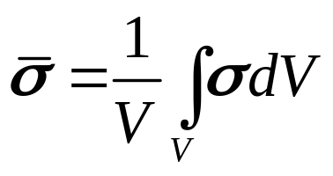
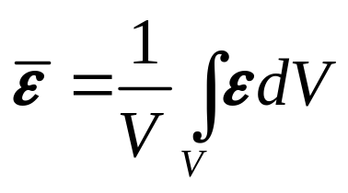
代表单元上的平均应力和平均应变
两种应力:
1.平均应力或等效均质上的应力
2. 真实复合材料各点的应力
应变也有两种
平均应力
准确的！
可以从应力的定义理解或证明
平均应变
准确的！
可以从应变的定义理解或证明

Slide 14
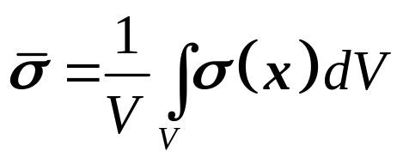
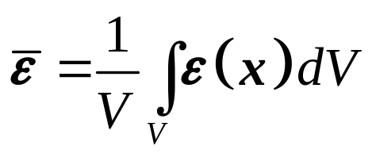
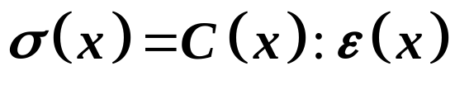
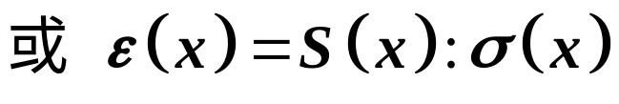


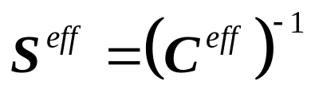
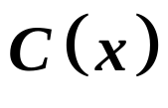
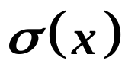
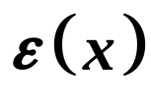
等效模量就是建立平均应力和平均应变之间的关系
平均应力
平均应变
细观本构
目标就是要求等效刚度
和等效柔度
(书上用上横线,有歧义)
显然有互逆关系
对于一般情形，也许能通过显微观察知道材料组份分布，即知道 ，但 和 的分布很复杂，很难理论预测等效模量

Slide 15
等效模量就是建立平均应力和平均应变之间的关系
平均应力
平均应变
细观本构
等效刚度
等效柔度
但有两种简单情形或近似假设可以补充方程使等效问题有简单的理论解, 分别为Reuss近似和Voigt近似

Slide 16
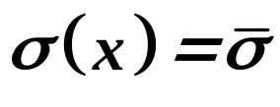
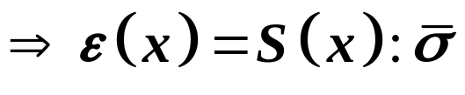
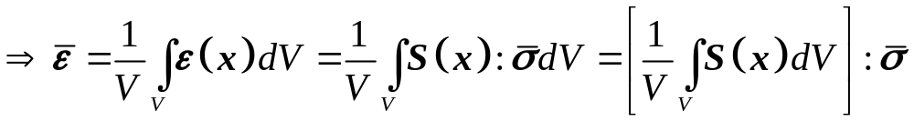
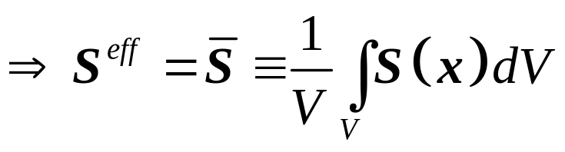
Reuss近似/串联模型?
Reuss近似假设复合材料代表单元中各组分的应力等于代表单元的应力,即应力是均匀的
即等效柔度等于各组分柔度按体积加权平均,(一般情形不成立)
平均应力
平均应变
细观本构

Slide 17
为什么Reuss近似有时称作串联模型?
最本质的定义
Reuss近似假设复合材料代表单元中各组分的应力等于代表单元的应力,即应力是均匀的
可以用串联弹簧来理解, 但复合材料以串联方式排布,不一定就能用Reuss近似来预测其性能(后面会讲到), 因此建议采用本质定义来判断

Slide 18
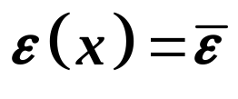
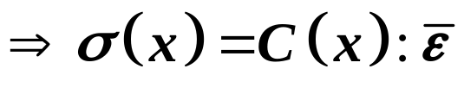
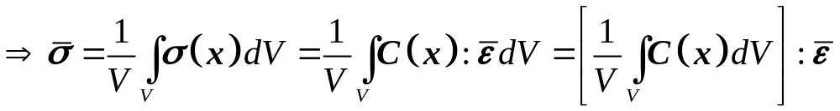
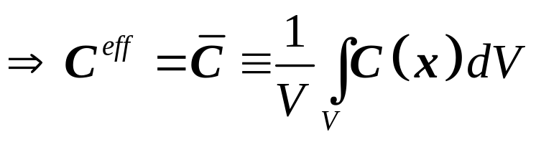
Voigt近似/并联模型?
Voigt近似假设复合材料代表单元中各组分的应变等于代表单元的应变,即应变是均匀的
即等效刚度等于各组分刚度按体积加权平均,(一般情形不成立)
平均应力
平均应变
细观本构

Slide 19
为什么Voigt近似有时称作并联模型?
最本质的定义
Voigt近似假设复合材料代表单元中各组分的应变等于代表单元的应变,即应变是均匀的
可以用并联弹簧来理解, 但复合材料以并联方式排布,不一定就能用Voigt近似来预测其性能(后面会讲到), 因此建议采用本质定义来判断

Slide 20
具体到纤维和基体两相复合材料
细观力学分析的近似简化及示例

Slide 21
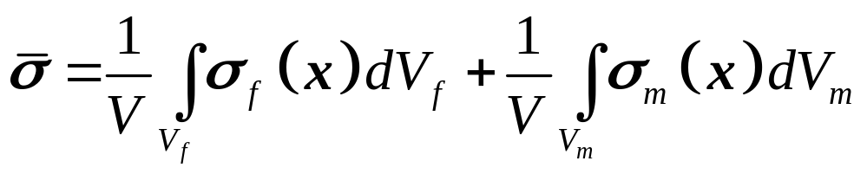
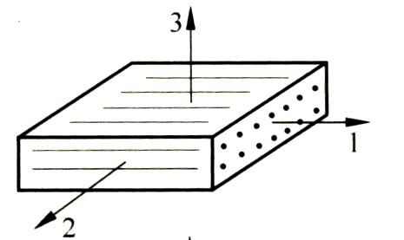
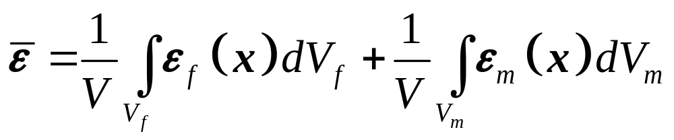
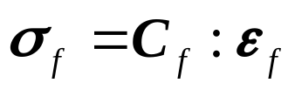

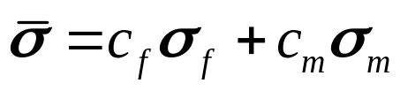
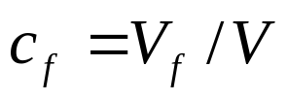
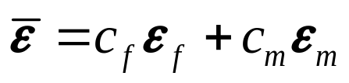

具体到纤维和基体两相复合材料（完美粘接）
平均应力
平均应变
细观本构
严格地说，纤维和基体中分布的应力并不均匀, 但在某些加载情况,或为了简化, 可以认为均匀.
平均应力
纤维体积含量
平均应变
基体体积含量
这种简化将应力应变从场分布函数,变成了几个数,所以将偏微分方程问题转化为代数方程问题. 但方程仍不够定解

Slide 22
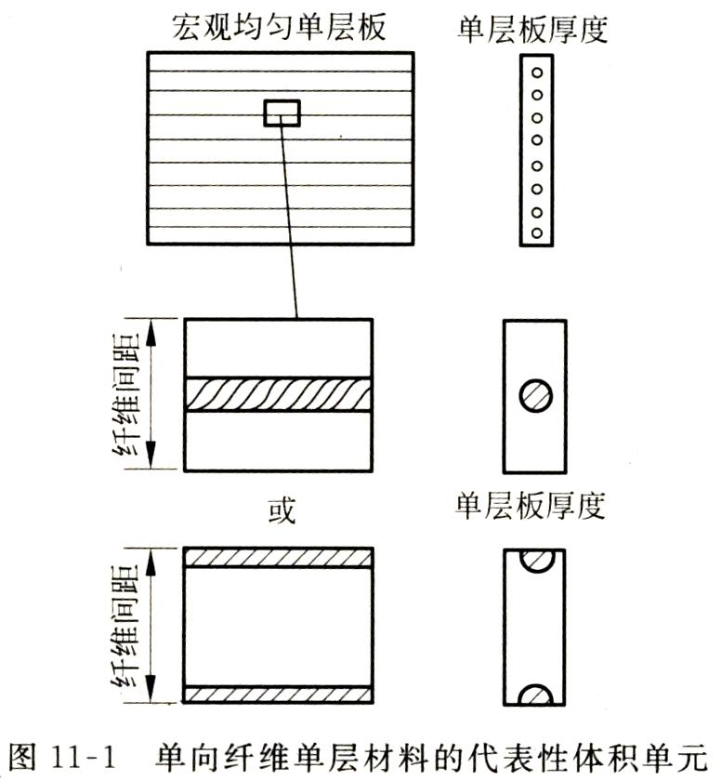
在研究具体问题之前, 先探讨代表性体积单元的选取(对于理论和计算)
在研究等效本构(均匀外载), 为了使理论和计算分析简单,代表单元可以在保证具有代表性的前提下,应取得尽量小.(与前面的代表性单元尺度不矛盾)
充分利用对称性和周期性

Slide 23
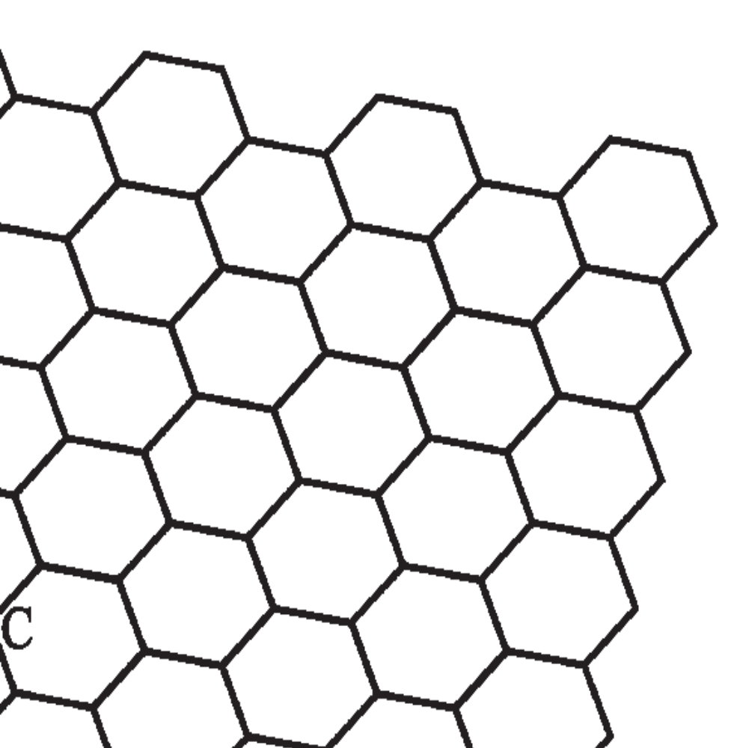
【思考题】: 如何在研究石墨平面的二维本构时选取代表单元

Slide 24
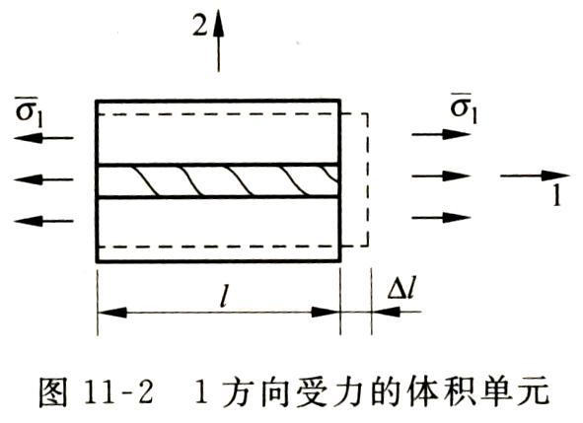
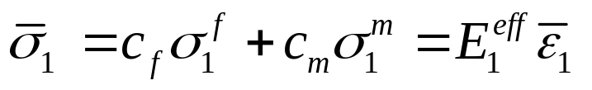
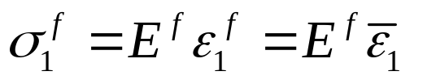
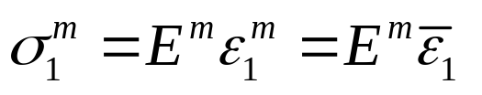
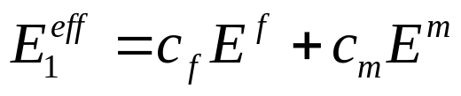
在代表单元中研究等效本构 --- E₁的确定
首先分析变形和载荷有何特点?
纤维和基体1方向应变相等(满足Voigt条件?)
准确吗? 何时准确?
刚度混合, Voigt近似(并联模型)
Notes:
纤维只有1方向应力时是对的,而只有1方向应变时不准确

Slide 25
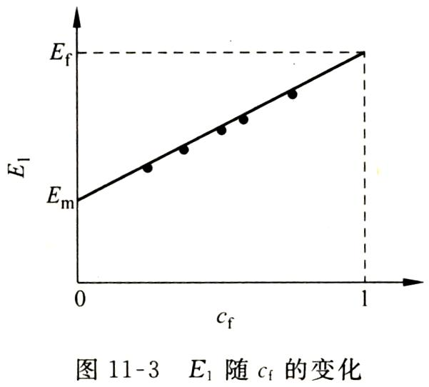
E₁的确定
刚度混合, Voigt近似
实践是检验真理的唯一标准! ?
只能证伪, 不能证实
误差分析
适用范围(至少对于一般的纤维基体适用)
E₁随纤维体积含量的增加
而线性增大

Slide 26
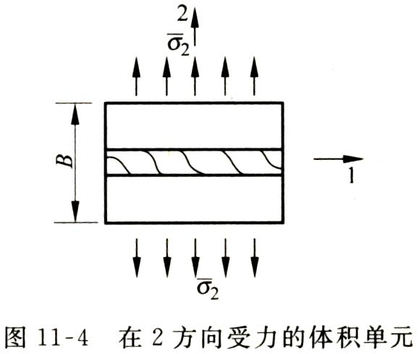
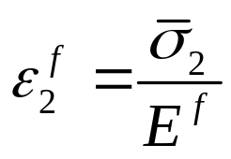
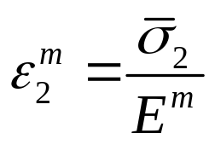
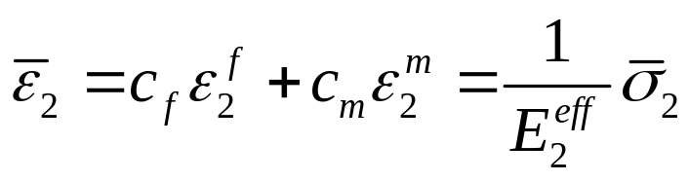
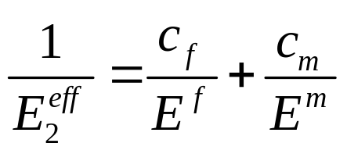
E₂的确定
首先分析变形和载荷有何特点?
纤维和基体2方向应力近似相等?(满足Reuss条件?)
可能的误差来源?
柔度混合, Reuss近似(串联模型)
Notes:
1.应力应变在每相中分布不均匀. 2每相中一般会有1方向应力

Slide 27
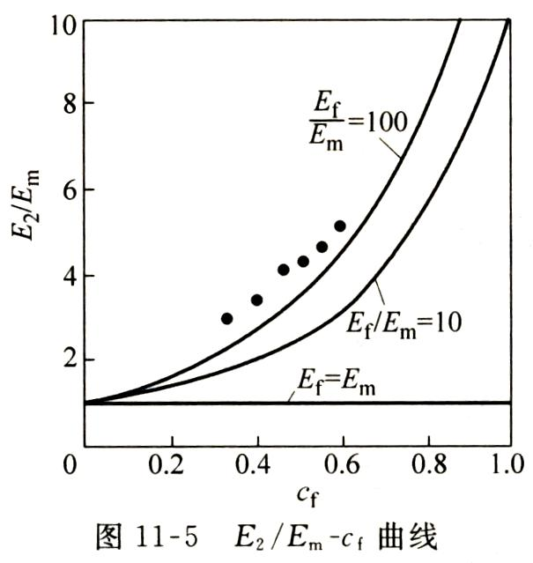
E₂的确定
柔度混合, Reuss近似(串联模型)
该预测模型近似太多而与实验偏差很大
但可以定性分析得,E₂的增加不随纤维体积含量增加呈线性, 增加太缓慢

Slide 28
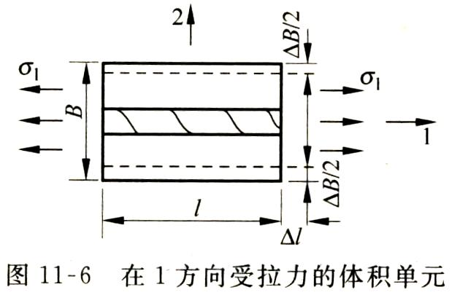
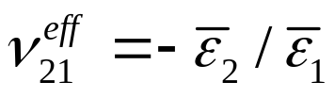
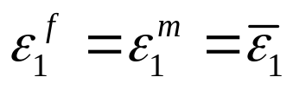
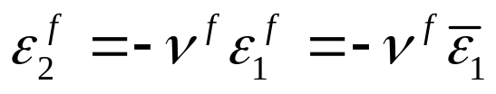
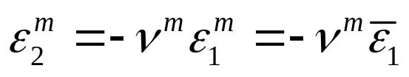
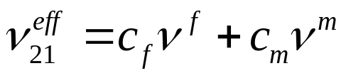
ν₂₁和ν₁₂的确定
ν₂₁的定义:只有1方向应力, 横向应变与轴向应变的负比值
准确吗?
准确吗?

Slide 29
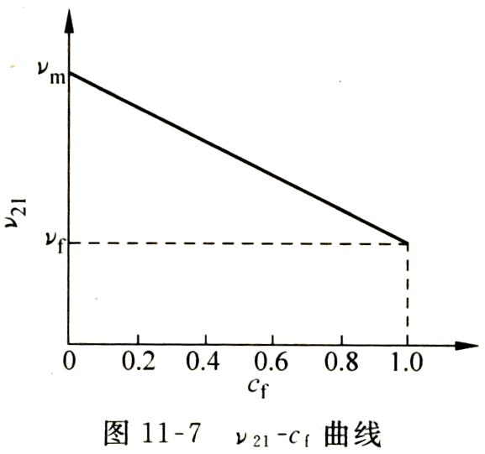
ν₂₁和ν₁₂的确定
该理论公式预测ν₂₁随纤维体积含量呈线性变化
解释: 为什么一般基体的泊松比要大于纤维的泊松比
书上未给出与实验的对比, 我们自己来推导一个更准确的公式

Slide 30
【习题】采用如上图所示的同心圆柱模型来尽可能准确预测E₁和ν_{21,} 并讨论之前的理论公式的误差及适用范围

Slide 31
ν₂₁和ν₁₂的确定
ν₁₂怎么确定? 可不可以省点事?

Slide 32

ν₂₁和ν₁₂的确定
ν₁₂的确定方法:
1. 利用互等关系
2. 仍进行载荷变形分析, 如有限元,好处是可以利用互等关系来检验计算或理论结果

Slide 33





G₁₂的确定
首先分析变形和载荷有何特点?
纤维和基体2方向应力近似相等?(满足Reuss条件?)
可能误差来源应力应变在每相中分布不均匀
图有何问题?
柔度混合, Reuss近似(串联模型)

Slide 34

G₁₂的确定
该预测模型近似太多而与实验偏差很大
但可以定性分析得, G₁₂的增加不随纤维体积含量增加呈线性, 增加太缓慢

Slide 35


【习题】推导由两种各向同性材料组成的无穷多层三明治复合材料的三维刚度矩阵,即用 表示

